Slide 1
作业答案

Slide 2
第二章
1（1）-35 =（-010 0011）₂
（-35）_{原} = 1010 0011
（-35）_{反} = 1101 1100
（-35）_{补} = 1101 1101
1（2）128 =（1000 0000）₂
（128）_{原} = /
（128）_{反} = /
（128）_{补} = /
1（3）-127 =（-0111 1111）₂
（-127）_{原} = 1111 1111
（-127）_{反} = 1000 0000
（-127）_{补} = 1000 0001
1（2）-1=（-000 0001）₂
（-1）_{原} = 1000 0001
（-1）_{反} = 1111 1110
（-1）_{补} = 1111 1111

Slide 3
4（1）27/64 =（2⁴ + 2³ +2¹ + 2⁰）/ 2⁶ = 1/2²+1/2³+1/2⁵ + 1/2⁶
27/64 = 0.011011B = 1.1011B * 2⁻²
E = -2 + 127 = 125 = 0111 1101 S = 0
M = 101 1000 0000 0000 0000 0000
0 01111101 101 1000 0000 0000 0000 0000
0011 1110 1101 1000 0000 0000 0000 0000
3ED80000H
4（2）-27/64 =（2⁴ + 2³ +2¹ + 2⁰）/ 2⁶ = 1/2²+1/2³+1/2⁵ + 1/2⁶
-27/64 = -0.011011B = -1.1011B * 2⁻²
E = -2 + 127 = 125 = 0111 1101 S = 1
M = 101 1000 0000 0000 0000 0000
1 01111101 101 1000 0000 0000 0000 0000
1011 1110 1101 1000 0000 0000 0000 0000
BED80000H

Slide 4
5（2）[X]_{补}= 00 11011 [Y]_{补}= 11 01011
0 0 1 1 0 1 1
1 1 0 1 0 1 1
0 0 0 0 1 1 0
X+Y = 00110 没有溢出
6（2）[X]_{补}= 00 10111 [Y]_{补}= 11 00101
0 0 1 0 1 1 1
1 1 0 0 1 0 1
1 1 1 1 1 0 0
X-Y = - 00100 没有溢出

Slide 5
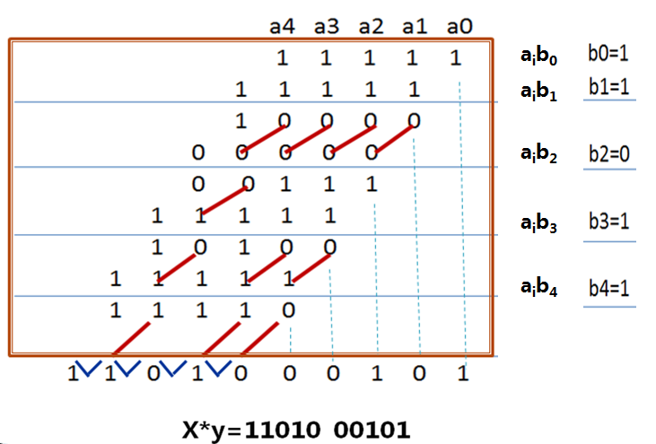
7（2）

Slide 6
8（2）ｘ＝-01011, ｙ＝11001 求ｘ÷ｙ。
[x’]_{补}＝0.01011 [ｙ’]_{补}＝0.11001 [-ｙ’]_{补}＝1.00111
被除数ｘ 0 0 1 0 1 1 减ｙ 1 0 0 1 1 1 起步做减法 余数为负 1 1 0 0 1 0 0 ＜0 无进位 q0＝0，下次做加法 加ｙ 0 1 1 0 0 1 余数为正 1 1 1 1 0 1 0 < 0 无进位 q1＝0 ，下次做加法 加ｙ 0 1 1 0 0 1 余数为负 0 1 0 0 1 1 0 >0 有进位 q2＝1 ， 下次做减法 减ｙ 1 0 0 1 1 1 余数为正 0 0 1 1 0 1 0 ＞0 有进位 q3＝1 ，下次做减法
减ｙ 1 0 0 1 1 1 0 0 0 0 0 1 0 >0 有进位 q4＝1 ，下次做减法
减ｙ 1 0 0 1 1 1 1 0 1 0 0 1 <0 无进位 q5＝0 ，停止
q ＝ -q₀.q₁q₂q₃q₄q₅ ＝ -0.01110
r =（1.01001 + 0.11001）* 2⁻⁵ = 0.00010 * 2⁻⁵
（-01011）÷11001 = -0.01110 r = 0.00010

Slide 7
9（1）X＝2⁻⁰¹¹ * 0.100101 Y＝2⁻⁰¹⁰ * （-0.011110）
X＝0.100101B * 2⁻⁰¹¹ = 1.001010B × 2⁻¹⁰⁰
Y＝ -0.011110B * 2⁻⁰¹⁰ = -1.111000B × 2⁻¹⁰⁰
X＋Y＝（1.001010B × 2⁻¹⁰⁰）＋（ -1.111000B × 2⁻¹⁰⁰）
＝（1.001010B - 1.111000B）× 2⁻¹⁰⁰
＝ - 0.101110 × 2⁻¹⁰⁰
= - 1.011100 × 2⁻¹⁰¹
故：X＋Y＝ - 1.011100 × 2⁻⁵
X - Y＝（1.001010B × 2⁻¹⁰⁰）-（ -1.111000B × 2⁻¹⁰⁰）
＝（1.001010B + 1.111000B）× 2⁻¹⁰⁰
＝ 11.000010B× 2⁻¹⁰⁰
= 1.100001B × 2⁻⁰¹¹
故：X - Y＝ 1.100001B × 2⁻³
0 1. 0 0 1 0 1 0
1 0. 0 0 1 0 0 0
补码 1 1. 0 1 0 0 1 0
原码 0 0. 1 0 1 1 1 0
0 1. 0 0 1 0 1 0
0 1. 1 1 1 0 0 0
补码 1 1. 0 0 0 0 1 0
原码 1 1. 0 0 0 0 1 0

